Slide 1
UNIVERSIDAD UTE
APLICACIONES DISTRIBUIDAS
TEMA: MAPREDUCE
ELABORADO POR:
Steve Cabezas
Andrea Llive
Javier Sánchez

Slide 2
MapReduce
¿ Qué es MapReduce?
MapReduce es un framework que proporciona un sistema de procesamiento de datos paralelo y distribuido. Su nombre se debe a las funciones principales que son Map y Reduce. MapReduce está pensado para la solución práctica de algunos problemas que pueden ser paralelizados, pero se ha de tener en cuenta que no todos los problemas pueden resolverse eficientemente con MapReduce. MapReduce está orientado a resolver problemas con conjuntos de datos de gran tamaño, por lo que utiliza el sistema de archivos distribuido HDFS.
El Framework MapReduce tiene una arquitectura maestro / esclavo. Cuenta con un servidor maestro o JobTracker y varios servidores esclavos o TaskTrackers, uno por cada nodo del clúster.
El JobTracker es el punto de interacción entre los usuarios y el framework MapReduce. Los usuarios envían trabajos MapReduce al JobTracker, que los pone en una cola de trabajos pendientes y los ejecuta en el orden de llegada. El JobTracker gestiona la asignación de tareas y delega las tareas a los TaskTrackers. Los TaskTrackers ejecutan tareas bajo la orden del JobTracker y también manejan el movimiento de datos entre la fase Map y Reduce.
Para ver las diferencias entre JobTracker y TaskTracker vamos a ver las características de cada uno.

Slide 3
JobTracker: Servidor maestro de MapReduce
Capacidad para manejar metadatos de trabajos
Estado de la petición del trabajo
Estado de las tareas que se ejecutan en TaskTracker
Decide sobre la programación
Hay exactamente un JobTracker por cluster.
Recibe peticiones de tareas enviadas por el cliente.
Programa y monitoriza los trabajos MapReduce con TaskTrackers.

Slide 4
TaskTracker: Servidor esclavo de MapReduce
Ejecuta las solicitudes de trabajo de JobTrackers
Obtiene el código que se ejecutará
Aplica la configuración especifica del trabajo
Comunicación con el JobTracker:
Envíos de la salida, finalizar tareas, actualización de tareas, etc.

Slide 5
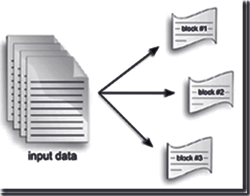
Función Map()
La función Map recibe como parámetros un par de (clave, valor) y devuelve una lista de pares. Esta función se encarga del mapeo y se aplica a cada elemento de la entrada de datos, por lo que se obtendrá una lista de pares por cada llamada a la función Map. Después se agrupan todos los pares con la misma clave de todas las listas, creando un grupo por cada una de las diferentes claves generadas. No hay requisito de que el tipo de datos para la entrada coincida con la salida y no es necesario que las claves de salida sean únicas.
Map (clave1, valor1) –> lista (clave2, valor2)
La operación de Map se paraleliza, el conjunto de archivos de entrada se divide en varias tareas llamado FileSplit, el tamaño típico de bloque es de 128MB. Las tareas se distribuyen a los nodos TaskTrackers, y estos a su vez pueden realizar la misma tarea si hiciera falta.

Slide 6
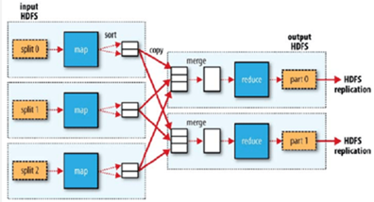
Función Reduce
La función Reduce se aplica en paralelo para cada grupo creado por la función Map().La función Reduce se llama una vez para cada clave única de la salida de la función Map. Junto con esta clave, se pasa una lista de todos los valores asociados con la clave para que pueda realizar alguna fusión para producir un conjunto más pequeño de los valores.
Reduce (clave2, lista(valor2)) –> lista(valor2)
Cuando se inicia la tarea reduce, la entrada se encuentra dispersa en varios archivos a través de los nodos en las tareas de Map. Los datos obtenidos de la fase Map se ordenan para que los pares clave-valor sean contiguos (fase de ordenación, sort fase), esto hace que la operación Reduce se simplifique ya que el archivo se lee secuencialmente.

Slide 7


ejemplos

Slide 8
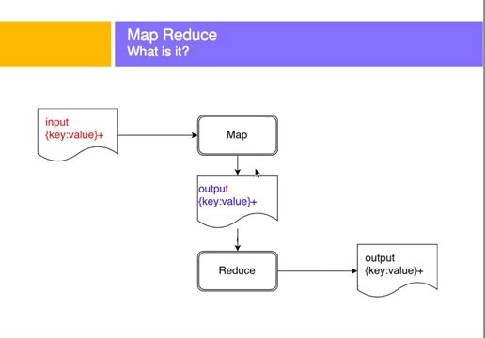

Slide 9
BIBLIOGRAFÍA
Solidq . (2019 SolidQ Global, SA) . MapReduce . Obtenido el 26 de octubre de 2020 de https://blogs.solidq.com/es/business-analytics/que-es-mapreduce/#:~:text=MapReduce%20es%20un%20framework%20que,las%20cuales%20explicaremos % 20a% 20continuaci% C3% B3n.
https://www.youtube.com/watch?v=cW8racyXuvY

